Slide 1
LIEGEN
SITZEN
STEHEN

Slide 2


Sitzt Tom auf dem Sofa?
Nein, er liegt auf dem Sofa!

Slide 3
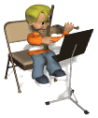
Steht Anton auf dem Stuhl?
Nein, er sitzt auf dem Stuhl!

Slide 4

Liegt Herbert im Rollstuhl?
Nein, er sitzt im Rollstuhl!

Slide 5

Sitzen Anna und Ben neben dem Kaffeeautomaten?
Nein, sie stehen neben dem Kaffeeautomaten!

Slide 6
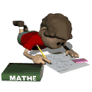
Sitzt Tim auf dem Boden?
Nein, er liegt auf dem Boden!

Slide 7
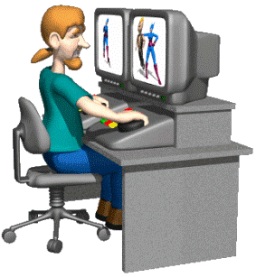
Steht Jürgen vor dem Computer?
Nein, er sitzt vor dem Computer!

Slide 8

Liegt Kai auf dem Surfbrett?
Nein, er steht auf dem Surfbrett!

Slide 9

Liegt Isabel auf dem Sofa?
Nein, sie sitzt auf dem Sofa!

Slide 10
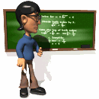
Sitzt Richard vor der Tafel?
Nein, er steht vor der Tafel!

Slide 11

Sitzt Lisa auf dem Bett?
Nein, sie liegt auf dem Bett!

Slide 12

Steht Lisa auf dem Bett?
Nein, sie sitzt auf dem Bett!

Slide 13

Steht Lisa auf den Büchern?
Nein, sie sitzt auf den Büchern!

Slide 14
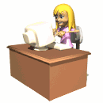
Steht Lisa vor dem Computer?
Nein, sie sitzt vor dem Computer!

Slide 15


Liegt Lisa neben dem Regal?
Nein, sie steht neben dem Regal!

Slide 16
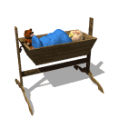



Merk dir das!
LIEGEN
SITZEN
STEHEN
HÄNGEN

